Slide 1
Буква З. Звуки [з]- [З´ ]
Составитель: воспитатель
О. Ю. Иванова

Slide 2
ЗА
ЗУ
ЗИ
ЗО
ЗЕ
ЗЮ

Slide 7
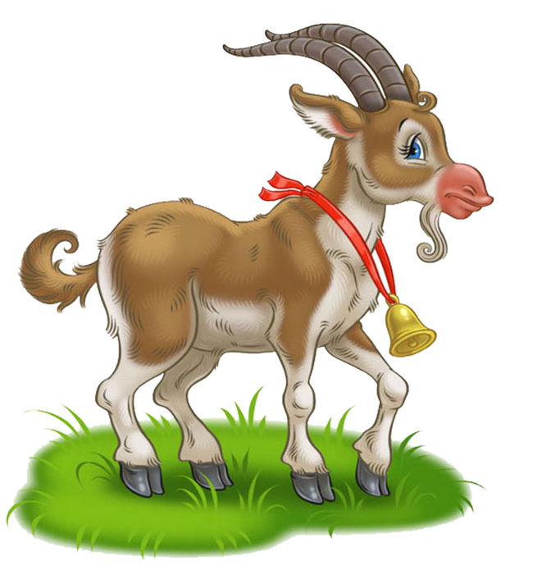

Slide 8
Notes:
Составьте предложения со словами с рисунка.

